Slide 1
সবাইকে স্বাগতম

Slide 2
শিক্ষক পরিচিতি
মহিবুর রহমান
সহকারি শিক্ষক
রসুলপুর সরকারি প্রাথমিক বিদ্যালয়
আজমিরীগঞ্জ,হবিগঞ্জ।

Slide 3
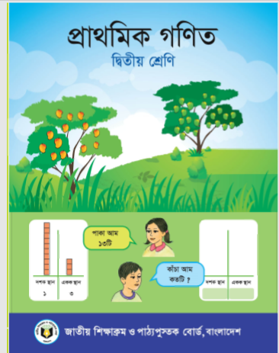
পাঠ পরিচিতি
শ্রেণিঃ ২য়
বিষয়ঃ প্রাথমিক গণিত
পাঠ্যাংশঃ-সংখ্যার তুলনা
সময়ঃ ৪৫ মিনিট
২৯/০২/২০২০খ্রিঃ

Slide 4
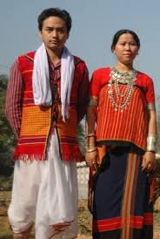

Slide 5
আজ আমরা
শিখবঃ
সংখ্যার তুলনা

Slide 6
শিখন ফল
৭.১.২ ২০ থেকে ১০০ পর্যন্ত সংখ্যার ক্রমিক ধারণা লাভ করবে এবং ছোট থেকে বড় ও বড় থেকে ছোট সংখ্যাগুলো মানের ক্রমানুসারে সাজাতে ও লিখতে পারবে ।

Slide 7
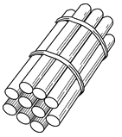
৪১ ও ২৭ এর মধ্যে কোন সংখ্যাটি বড় এবং কেন?
৪১
২৭
২ বা অধিক সংখ্যার মধ্যে যে সংখ্যা দ্বারা পরিমাণ বেশি বুঝায় সেই সংখ্যাটি বড় হবে ।

Slide 8
দশক
একক
দশক
একক
৪
১
২
৭
৪১
২৭
বড়
ছোট

Slide 9
৪১বড়
চল আমরা আগে দশক স্থানীয় তুলনা করি
সংখ্যা ২টির প্রথম অংকের মাঝে তুলনা করি
৪১
২৭
যেহেতু ৪ বড়,তাই ৪১ সংখ্যাটি ২৭ থেকে বড়

Slide 11
কোন সংখ্যাটি বড় ? কী ভাবে তুলনা করা যায় তা আলোচনা কর।
৩৭
৩৪
বড়
ছোট
দশক
একক
দশক
একক
৩
৭
৩
৪
যেহেতু প্রথম ২টি অংক সমান তাই শেষের ২টি অংক তুলনা করি
যেহেতু ৭ বড়, তাই ৩৭ সংখ্যাটি ৩৪ থেকে বড়

Slide 12
৪১
২৭
বড়
ছোট
২টি সংখ্যার অংক সমান হলে তুলনা করার সময় সংখ্যা দুটির প্রথম অংক দেখব।
৩৭
৩৪
ছোট
বড়
প্রথম দুটি অংক সমান হলে পরের দুটি অংক দেখব ।

Slide 13
১টি অংক
২টি অংক
৯
১২
ছোট
বড়
অংক সংখ্যা সমান না হলে যে সংখ্যার অংক বেশি সেই সংখ্যাটি বড়

Slide 14
একক কাজ
বড় থেকে ছোট সাজিয়ে লেখঃ
২৩,৩৬,২৯,৪২,৩১

Slide 15
জোড়ায় কাজ
একটি দোকানে ৩০টাকা,২৫টাকা, ২০ টাকা,৪৫ টাকা,ও ৩৫ টাকা দামের খাতা রয়েছে । খাতার দামগুলোকে ছোট থেকে বড় দামে সাজিয়ে লেখ।

Slide 16
খালি জায়গায় কোন সংখ্যাটি বসলে ছোট থেকে বড় ক্রমিক ঠিক থাকবে ?
৩২,---------,৩৯, ৪৫, ৪৯।
উত্তর সঠিক
উত্তর হয়নি
৩১
৩৫
৪২
৩৭
উত্তর হয়নি
উত্তর হয়নি
মাউস দিয়ে নিচ থেকে সঠিক উত্তরে ক্লিক কর

Slide 17
দলীয় কাজ
১ম দল
শিক্ষার্থীরা বীজ বা অন্য কিছু দিয়ে বিভিন্ন সংখ্যার দল গঠন করবে এবং দলগুলোকে ছোট থেকে বড় সাজিয়ে দেখাবে ।
২য় দল
শিক্ষার্থীরা বীজ বা অন্য কিছু দিয়ে বিভিন্ন সংখ্যার দল গঠন করবে এবং দলগুলোকে বড় থেকে ছোট সাজিয়ে দেখাবে ।

Slide 18
বাড়ির কাজ
৩০ থেকে ৫০ পর্যন্ত সংখ্যা গুলোকে বড় থেকে ছোট সাজিয়ে আনবে ।

Slide 19
সবাইকে ধন্যবাদ

